Slide 1
Linux
Linux

Slide 2
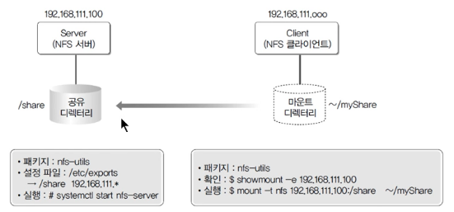
NFS 서버
Linux(Unix) 컴퓨터끼리 저장 공간을 공유할 수 있도록 해 주는 시스템이 NFS

Slide 3

NFS 서버
Snapshot으로 서버 초기화
1. rpm –qa nfs-utils ➔ 패키지 설치 되어 있는지 확인
2. vi /etc/exports ➔ 공유할 폴더를 지정하는 파일
3. /share라는 폴더를 192.168.111 대역의 IP를 가진 컴퓨터와 공유를 하겠다!
4. mkdir /share ➔ 공유할 폴더 생성
5. chmod 707 /share ➔ 권한 주기
6. 파일 아무거나 한번 넣어보기
7. systemctl restart nfs-server
8. systemctl enable nfs-server
9. exportfs –v ➔ 공개된 폴더 확인
10. systemctl stop firewalld ➔ 방화벽 끄기

Slide 4
NFS 서버
클라이언트를 키기
1. rpm –qa nfs-utils ➔ 패키지 설치 되어 있는지 확인
2. showmount –e 192.168.111.100 ➔ 어떤 폴더를 공유했는지 확인
3. mkdir Myshare ➔ 마운트 할 폴더를 만들자
4. su ➔ 관리자로 로그인
5. mount –t nfs 192.168.111.100:/share Myshare ➔ mount 하기
6. 컴퓨터가 껏다 켜져도 유지를 하고 싶으면 /etc/fstab을 설정해주면된다! mount 하는 pptx 참조

Slide 5
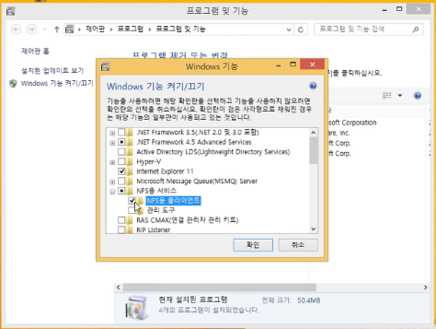
NFS 서버
Enterprise Edition의 Windows는 NFS를 제공해준다!

Slide 6


NFS 서버
재부팅 한다
관리자로 cmd 열기
내 컴퓨터

Slide 7
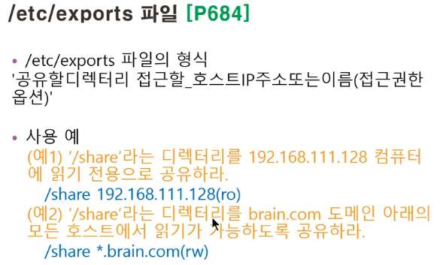

Slide 8
NFS 서버 (system-config-nfs)
CentOS 8은 cockpit을 이용해서 접근
systemctl restart cockpit → 웹 브라우저에서 → localhost:8080 → storage → NFS Mounts 설정
카페에 가서 rpm 설치
(café.naver.com/thisisflinux/4)

